Slide 1
Geografi C
Vejr og Klima, time 7

Slide 2
Klima zoner
Vahls klimainddeling
4 klima zoner: Tropisk, subtropisk, Tempereret og Polar
Underinddeling i plantebælter
Se figur 2.24

Slide 3
Plantebælter
Underinddeling af Klimazoner
Medtager nedbørsforhold
Inddelingen bygger på den naturlige plantevækst

Slide 4
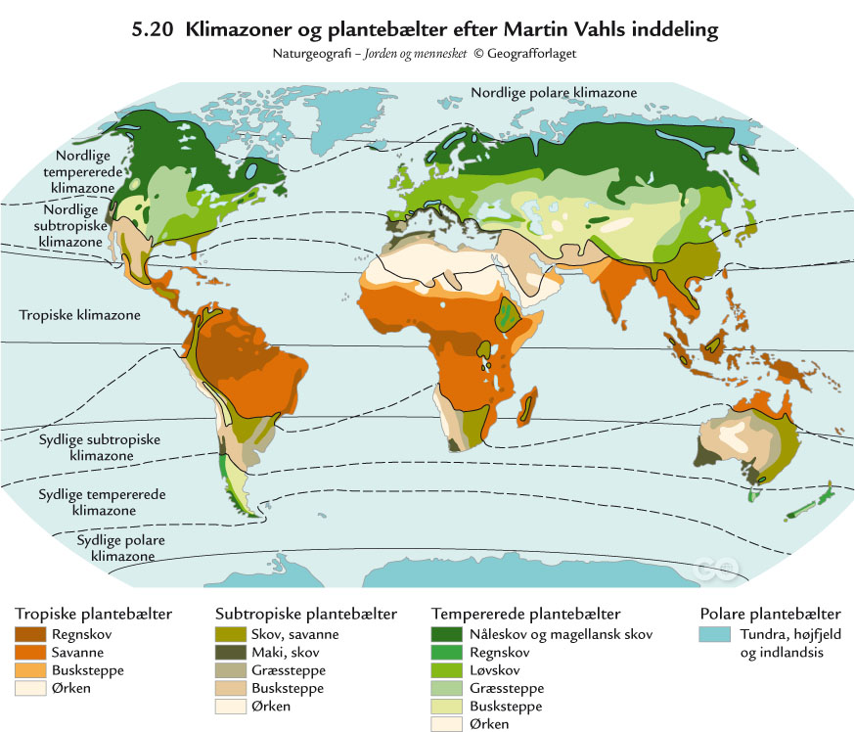

Slide 5
Troperne
Definition af klimazonen:
  Koldeste måneds middeltemperatur >15 grader
Plantezoner: Regnskov, Savanne, Busksteppe og Ørken

Slide 6
Tropernes plantebælter
Hvilke konsekvenser har det når regnskoven ryddes ?
Hvorfor er der primært regnskov omkring ækvator ?
Hvorfor er nogle tropeplantebælter meget velegnede til dyrkning (landbrug) ?

Slide 7
Subtroperne
Varmeste måneds middeltemperatur >20-22 grader
Koldeste middeltemperatur: europa: >5 grader, Asien: >3 grader, Nord Amerika: >10 grader
Større årstidsvariationer end i troperne
Træer i subtropiske skove er oftest løvfældende.

Slide 8
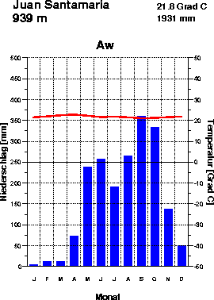
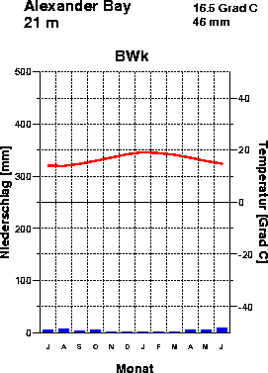
Angiv Klimazone

Slide 9
Arbejdesopgave
Til Projekt
Beskriv bjergkæders indvirkning på nedbørsforhold i troperne.
Beskrev desuden tropernes øvrige nedbørstyper, og deres udbreddelse
Keywords: Ørkendannelse, Stigningsregn, ITK-regn, Monsoon regn, Vandmætning, Regnskygge, Regnskov, Jordens hældning, Termiske høj- og lavtryk, Atmosfærens vertikale temperatur fald
Brug Klimadiagramme.de til at finde eksempler.

